Slide 1
AULA DO DIA 14/10
Futuro do subjuntivo + futuro do presente do modo indicativo: (-rei)
EXEMPLOS:
Se você fizer o trabalho, eu ficarei agradecido. (fizer – está no futuro do subj. / ficarei – futuro do presente
Quando você fizer o trabalho, adorarei.
Pretérito imperfeito do subjuntivo + futuro do pretérito do indicativo: (-ria)
EXEMPLO:
Se você fizesse o trabalho, eu avisaria a professora. (fizesse – está no imperfeito do subj. / avisaria – futuro do pretérito)
EXERCÍCIO - 1) Reescreva as frases a seguir, seguindo o modelo:
Se ela trouxesse o trabalho não ficaríamos sem a nota. ( 2º CASO DE RELAÇÃO DOS TEMPOS)
Se ela trouxer o trabalho não ficaremos sem a nota. ( 1º CASO DE RELAÇÃO DOS TEMPOS)
a – Se eles refizessem a prova, obteriam um resultado melhor. R = Quando eles refizerem a prova, obterão um...
b – Se nós mantivéssemos o ritmo das atividades físicas, ficaríamos em forma por um bom tempo. R= Se nós mantivermos o ritmo das atividades físicas, ficaremos em forma...
c – Se ele reouvesse o dinheiro da venda do imóvel, compraria outro na mesma localidade. R= Se ele reouver o dinheiro, comprará outro na mesma localidade.
d – Se eles voltassem em breve, eu ficaria imensamente feliz. R= Quando eles voltarem em breve, eu ficarei imensamente feliz.

Slide 2
2) Complete as frases abaixo, observando a relação entre os
a) Quando eu comprar o celular.... (fazer) farei uma senha.
b) Se eu entregasse o dinheiro.... (ficar) ficaria sem um tostão.
c) Quando a menina chegar... (ver) verei um filme. / a roupa dela.
d) Se eu chorasse muito... (ter) teriam vergonha de mim na escola

Slide 3
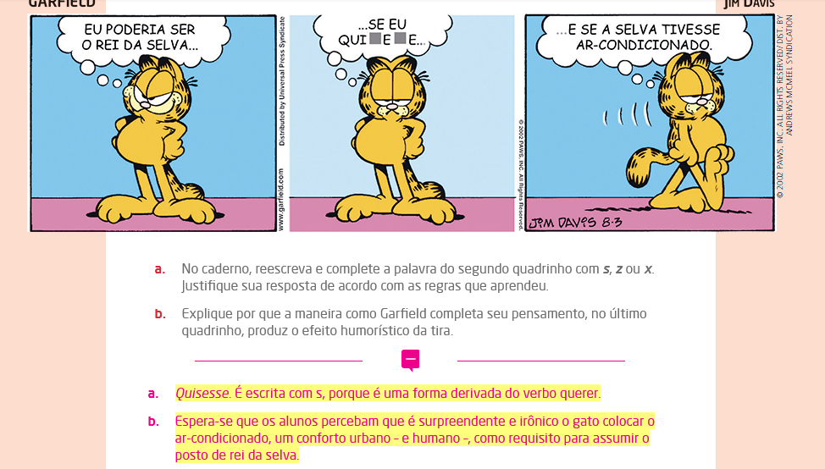
CORREÇÃO DAS PÁGINAS 312, 313 E 314
1)
3)
2)

Slide 4
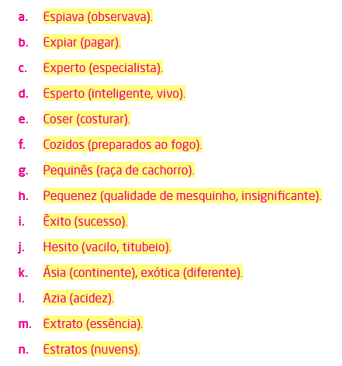
5)

